Slide 1
Wahlschulung zur Wahl des 21. Deutschen Bundestages am 23. Februar 2025* Briefwahlvorstände
* WICHTIG: Wir weisen darauf hin, dass der in den Schulungsunterlagen und Vordrucken eingetragene Wahltag „23. Februar 2025“ vorbehaltlich einer Anordnung über die Auflösung des Bundestages und der Festlegung des Wahltermins durch den Bundespräsidenten erfolgt. Die Anordnung über die Bestimmung des Wahltags wird im Bundesgesetzblatt bekannt gemacht.

Slide 2
Agenda
Begrüßung
Briefwahlvorstände
Tätigkeiten der Briefwahlvorstände vor 18.00 Uhr
Tätigkeiten der Briefwahlvorstände ab 18.00 Uhr
Fragen und Antworten
Verabschiedung

Slide 3
1. Allgemeines
Erreichbarkeit der Gemeindeverwaltung (Wahlteam, Meldeamt)
Wahlkreis
Wahlbezirke
Allgemeine Wahlbezirke
Briefwahlbezirke
Sonderwahlbezirke / beweglicher Wahlvorstand
Ausstattung der Auszählungsräume (Tische und Stühle, Wahlurnen, sonst. Unterlagen)

Slide 4
2. Briefwahlvorstand
Zusammensetzung
Briefwahlvorsteher + Stellvertreter
Schriftführer + Stellvertreter
1 bis 5 weitere Beisitzer
Allgemeine Tätigkeiten, Rechte und Pflichten des Briefwahlvorstands
Ehrenamtliche Tätigkeit
Soll jegliche Beeinflussung verhindern
Wahrt Neutralität; keine Zeichen politischer Überzeugung
Verschwiegenheitspflicht in Ausübung des Amtes
Verhüllungsverbot
Hat das Hausrecht im Auszählungsraum

Slide 5
2. Briefwahlvorstand
Allgemeine Tätigkeiten, Rechte und Pflichten des Briefwahlvorstands (Fortsetzung)
Entscheidet über alle Fragen bei der Zulässigkeit der Wahlbriefe und der Ergebnisermittlung
Verhandelt, berät und entscheidet öffentlich
Entscheidet über die Gültigkeit der Stimmen
Entscheidet mit Stimmenmehrheit; bei Stimmengleichheit ist die Stimme des Briefwahlvorstehers ausschlaggebend
Stellt das Wahlergebnis im Briefwahlbezirk öffentlich fest
Es ist darauf zu achten, dass jede Beeinflussung des Wählers unterbleibt

Slide 6
3. Wahlunterlagen
Überlassung von Unterlagen anlässlich der Wahlhelferschulung:
Vordruck der Briefwahlniederschrift (als Muster)
Liste über die Zusammensetzung des Briefwahlvorstands mit Telefonnummern
Wahlanweisung WA 2 (Briefwahl)
Leitfaden für den Briefwahlvorstand

Slide 7
3. Wahlunterlagen
Wahlunterlagen für den Wahltag im Auszählungsraum:
ausgefüllter Wahlschein als Muster,
Verzeichnis der für ungültig erklärten Wahlscheine,
Vordruck der Briefwahlniederschrift, der Schnellmeldung und Versandvordruck bzw. Versandtasche für die Briefwahlniederschrift,
Textausgabe des Bundeswahlgesetzes und der Bundeswahlordnung,
falls erforderlich, Hinweisplakate und Richtungspfeile zur Kennzeichnung des Auszählungsraums,
Verpackungs- und Siegelmaterial zum Verpacken der Stimmzettel und Wahlscheine.

Slide 8
Tätigkeiten des Briefwahlvorstands vor 18.00 Uhr

Slide 9
14. Allgemeine Vorbereitungen
Zusammentreten des Briefwahlvorstands am Nachmittag
Briefwahlvorsteher verpflichtet die Beisitzer
Ausschilderung des Auszählungsraums
Briefwahlurne wird abgeschlossen und bis zur Ergebnisermittlung ab 18.00 Uhr nicht mehr geöffnet

Slide 10
15. Anwesenheitspflicht, Beschlussfähigkeit
Ab Zusammentreten am Nachmittag bis 18.00 Uhr sind immer mindestens 3 Briefwahlvorstandsmitglieder anwesend, darunter jeweils der Briefwahlvorsteher und der Schriftführer oder ihre Stellvertreter.
Ab 18.00 Uhr sind grundsätzlich alle Mitglieder des Briefwahlvorstands anwesend - mindestens jedoch 5 Mitglieder, darunter jeweils der Briefwahlvorsteher und der Schriftführer oder ihre Stellvertreter.

Slide 11
16. Öffentlichkeit, Wahlwerbung
Jedermann hat Zutritt zum Auszählungsraum
Auch nichtwahlberechtigte Personen haben Zutritt
Keinerlei Wahlwerbung durch Wort, Ton, Schrift oder Bild
Gebot der Unparteilichkeit der Mitglieder des Briefwahlvorstands

Slide 12
17. Ordnungsmaßnahmen
Sofortiges Eingreifen bei Wahlwerbung
Störende Personen sind zu ermahnen und notfalls des Auszählungsraums zu verweisen
Ausnahme vom Grundsatz der Öffentlichkeit bei Ausschluss einer störenden Person

Slide 13
18. Zählung, Vorprüfung
Zählen der roten Wahlbriefe
Eintragung der Anzahl in die Briefwahlniederschrift
Prüfen, ob ein Verzeichnis der für ungültig erklärten Wahlscheine vorliegt
Aussondern der darin aufgeführten Wahlbriefe

Slide 14
19. Zulassung Wahlbriefe
Wahlbriefe werden einzeln und nacheinander geöffnet.
Wichtig: Erst nach erfolgter Zulassung oder Zurückweisung darf der nächste Wahlbrief geöffnet und geprüft werden.
Wahlschein und weißer Stimmzettelumschlag werden entnommen und vom Briefwahlvorsteher geprüft.
Geben weder der Wahlschein noch der Stimmzettelumschlag Anlass zu Bedenken, wird der weiße Stimmzettelumschlag ungeöffnet in die Briefwahlurne eingeworfen und der Wahlschein gesammelt.
Bei Anlass zu Bedenken: Wahlbriefumschlag samt Inhalt aussondern und zu den bereits ausgesonderten Wahlbriefen legen, die in einem Verzeichnis über für ungültig erklärte Wahlscheine aufgeführt sind.
Als letztes werden die ausgesonderten Wahlbriefe geöffnet und geprüft.
Öffnen des Stimmzettelumschlags erst nach 18.00 Uhr.

Slide 15
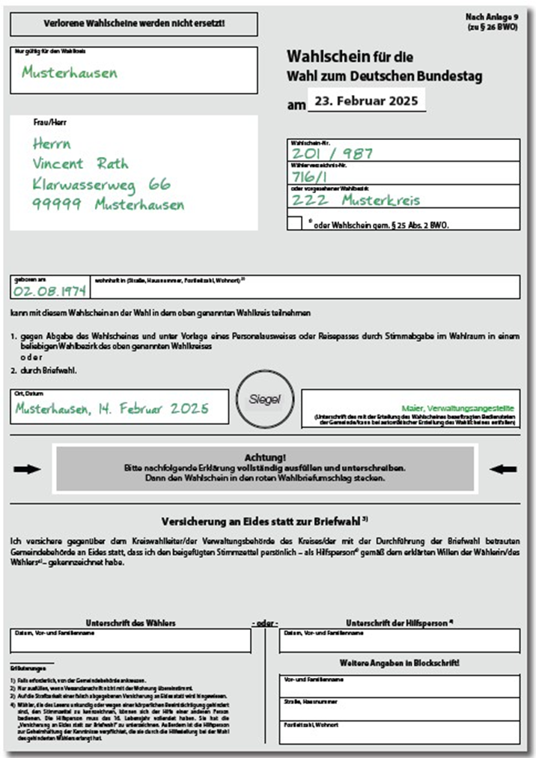
20. Zurückweisungsgründe für Wahlbriefe
Sind alle Wahlbriefe geöffnet und entweder zugelassen oder ausgesondert worden, entscheidet der
gesamte Briefwahlvorstand
über Zulassung oder Zurückweisung
der ausgesonderten Wahlbriefe.
Wahlbriefe sind zurückzuweisen, wenn:
dem Wahlbriefumschlag kein oder kein gültiger Wahlschein beiliegt

Slide 16
20. Zurückweisungsgründe Wahlbriefe
dem Wahlbriefumschlag kein Stimmzettelumschlag beiliegt,
weder Wahlbrief- noch Stimmzettelumschlag verschlossen sind,
der Wahlbriefumschlag mehrere Stimmzettelumschläge, aber nicht die gleiche Anzahl gültiger und mit der vorgeschriebenen Versicherung an Eides statt versehener Wahlscheine enthält,
der Wähler oder die Hilfsperson die vorgeschriebene Versicherung an Eides statt zur Briefwahl auf dem Wahlschein nicht unterschrieben hat,
kein amtlicher Stimmzettelumschlag benutzt wurde,
ein Stimmzettelumschlag benutzt wurde, der offensichtlich in einer das Wahlgeheimnis gefährdenden Weise von den übrigen abweicht oder einen deutlich fühlbaren Gegenstand enthält.

Slide 17
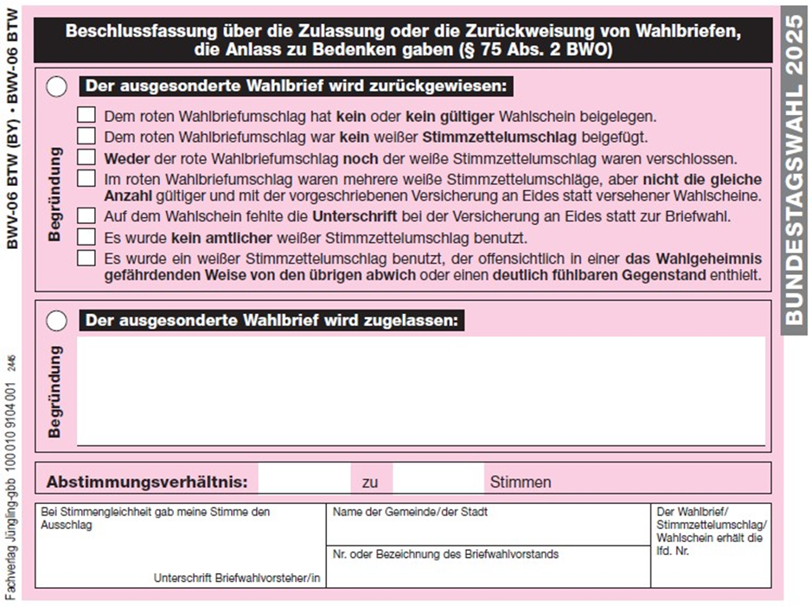
21. Beschlussfassung zu Wahlbriefen
Die Zahl der Wahlbriefe, die Anlass zu Bedenken geben, ist in der Briefwahlniederschrift festzuhalten.
Wahlbriefe, die durch Beschluss zurückgewiesen werden.
Wahlbriefe, die durch Beschluss zugelassen werden.

Slide 18
Tätigkeiten des Briefwahlvorstand
ab 18.00 Uhr

Slide 19
25. Ermittlung des Briefwahlergebnisses
Der Briefwahlvorstand darf mit der Ergebnisermittlung erst um 18.00 Uhr beginnen, also dem Ende der allgemeinen Wahlzeit.
Es ist immer der Grundsatz der Öffentlichkeit der Wahl zu beachten.
Der Briefwahlvorsteher öffnet die Wahlurne.
Der Briefwahlvorsteher entnimmt die weißen Stimmzettelumschläge aus der Wahlurne und überzeugt sich, dass diese leer ist.

Slide 20
26. Zählen der Stimmzettelumschläge
Es werden Arbeitsgruppen gebildet, die gleichzeitig zählen.
Arbeitsgruppe A:
Die Beisitzer zählen alle Stimmzettelumschläge (= Wähler), ohne sie zu öffnen.
Die Zahl ist vom Schriftführer bei Nr. 3.2.1 und Nr. 4 (Kennbuchstabe B) in die Briefwahlniederschrift einzutragen.
Arbeitsgruppe B:
Der Briefwahlvorsteher und der Schriftführer zählen die eingesammelten Wahlscheine der zugelassenen Wahlbriefe.
Diese Zahl ist vom Schriftführer bei Nr. 3.2.2 in die Briefwahlniederschrift einzutragen.
Kontrolle in der Briefwahlniederschrift:
Die Zahl der Stimmzettelumschläge muss mit der Summe der Wahlscheine übereinstimmen.
Stimmen auch nach wiederholter Zählung die Zahlen nicht überein, ist das in der Briefwahlniederschrift bei Nr. 3.2.2 zu vermerken und zu erläutern.

Slide 21
29. Stapelbildung
Erst nach der vollständigen Ermittlung der Zahl der Wähler öffnen mehrere vom Briefwahlvorsteher bestimmte Beisitzer die Stimmzettelumschläge, entnehmen die Stimmzettel und bilden folgende Stapel, die sie jeweils unter Aufsicht behalten:
Stapel a: Die Stimmzettel, auf denen zweifelsfrei gültig die Erst- und die Zweitstimme für dieselbe Partei abgegeben worden ist, d.h. keine Abweichungen oder Besonderheiten zu erkennen sind. Gültig sind alle Stimmzettel, auf denen die Wahlvorschläge durch ein Kreuz, einen Haken oder einen Strich in dem dafür vorgesehenen Kreis als gewählt markiert sind.

Slide 22
29. Stapelbildung
Stapel b: Die Stimmzettel, auf denen die Erst- und die Zweitstimme für verschiedene Parteien abgegeben worden sind, oder auf denen nur die Erst- oder nur die Zweitstimme jeweils gültig und die andere Stimme nicht abgegeben wurde.

Slide 23
29. Stapelbildung
Stapel c: Die ungekennzeichneten Stimmzettel und die leeren Stimmzettelumschläge.
Stapel d: Die Stimmzettelumschläge, die mehrere Stimmzettel enthalten.
Stapel e: Alle übrigen Stimmzettelumschläge und Stimmzettel, die Anlass zu Bedenken geben.

Slide 24
30. Vorbereitung und Zählen
Sortierung zunächst nur nach Stimmzetteln mit zweifelsfrei gültigen Stimmabgaben (Stapel a und b) und ungekennzeichneten Stimmzetteln und leeren Stimmzettelumschlägen (Stapel c).
Alle anderen Stimmzettelumschläge und Stimmzettel geben Anlass zu Bedenken (Stapel d und e).
Auch die „eindeutig“ ungültigen Stimmzettel gehören zu den Stimmzetteln, die Anlass zu Bedenken geben (Ausnahme: ungekennzeichnete Stimmzettel).
Es ist zu beachten, dass ein Stimmzettel erst dann als ungültig gewertet werden kann, wenn sich der Briefwahlvorstand mit dem Stimmzettel befasst und darüber entsprechend abgestimmt hat
Bis zur Beschlussfassung über die Gültigkeit der Stimmzettelumschläge: Keine Stimmzettelentnahme aus den Stimmzettelumschlägen.

Slide 25
30. Vorbereitung und Zählen
Prüfen der Stimmzettel mit gültigen Stimmen (Stapel a)
Der Briefwahlvorsteher und sein Stellvertreter erhalten die nach Wahlvorschlägen getrennten Stapel in der Reihenfolge der Landeslisten.
Sie prüfen, ob auf den Stimmzetteln eines jeden Stapels die gleichen Wahlvorschläge gekennzeichnet sind und sagen zu jedem Stapel laut an, für welchen Wahlvorschlag die Stimme vergeben wurde.
Gibt dabei ein Stimmzettel Anlass zu Bedenken, kommt er zu dem ausgesonderten Stapel (Stapel e).

Slide 26
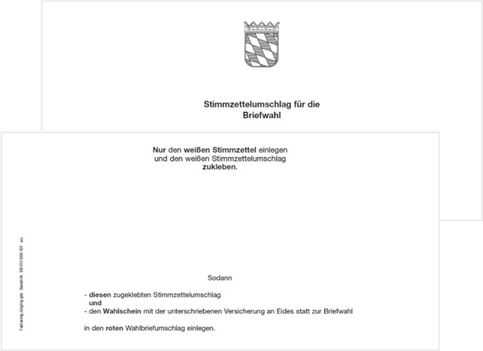
30. Vorbereitung und Zählen
Prüfen der leeren Stimmzettelumschläge und der ungekennzeichneten Stimmzettel (Stapel c)
Der Briefwahlvorsteher erhält den Stapel c.
Er prüft jeden Stimmzettelumschlag und jeden Stimmzettel und sagt dann an, dass beide Stimmen (Erst- und Zweitstimme) ungültig sind.
Über diese ungekennzeichneten Stimmzettel und die leeren Stimmzettelumschläge muss der Briefwahlvorstand keinen Beschluss fassen.

Slide 27
31. Vorbereitung und Zählen
Zählung der gültigen Stimmen aus Stapel a und der ungültigen Stimmen aus Stapel c:
Die Stapel a und c werden von je zwei Beisitzern unter gegenseitiger Kontrolle durchgezählt.
Die ermittelten Zahlen sind die abgegebenen gültigen Erst- und Zweitstimmen sowie die ungültigen, da leeren Stimmzettelumschläge und die nicht gekennzeichneten Erst- und Zweitstimmen.

Slide 28
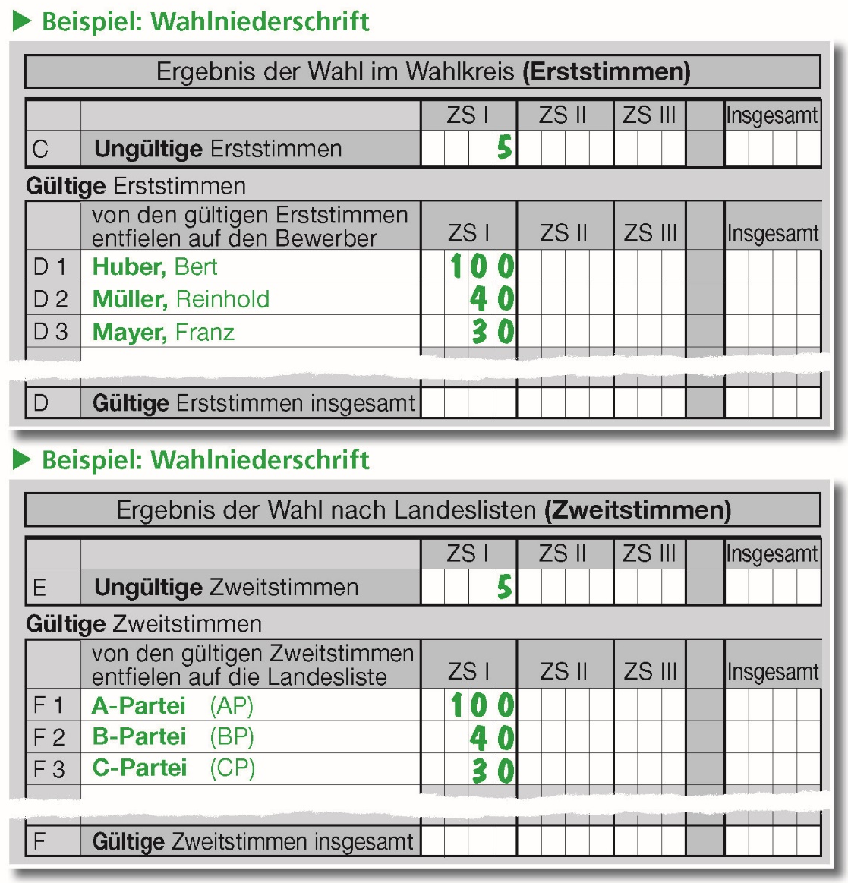
31. Eintragen der Stimmen aus Stapel a und c
Eintrag der ermittelten Stimmenzahlen in Abschnitt 4 der Briefwahlniederschrift als Zwischensumme I „Spalte ZS I”
Gültige Erststimmen: D1 , D2 , ..., usw.
Gültige Zweitstimmen: F1 , F2 , ..., usw.
Ungültige Erststimmen: C
Ungültige Zweitstimmen: E

Slide 29
32. Ordnen und Zählen Stapel b - Zweitstimmen
Stapel b
d.h., abgegebene Erst- und Zweitstimme für einen Bewerber und eine Landesliste verschiedener Parteien, bzw. nur die Erst- oder nur die Zweitstimme jeweils gültig und die andere Stimme nicht abgegeben.

Slide 30
32. Ordnen und Zählen Stapel b - Zweitstimmen
Ordnen und Zählen nach Zweitstimmen:
Der Briefwahlvorsteher ordnet die Stimmzettel von Stapel b getrennt nach abgegebenen Zweitstimmen für die einzelnen Landeslisten.
Eigener Stapel für die Stimmzettel, auf denen nur eine Erststimme und keine Zweitstimme abgegeben worden ist. Stimmzettel, die Anlass zu Bedenken geben, kommen zum Stapel e.
Während der Stapelbildung liest der Briefwahlvorsteher bei jedem Stimmzettel laut vor, für welche Landesliste die Zweitstimme abgegeben worden ist.

Slide 31
32. Ordnen und Zählen Stapel b - Zweitstimmen
Ordnen und Zählen nach Zweitstimmen: (Fortsetzung)
Bei den Stimmzetteln, auf denen nur die Erststimme abgegeben worden ist, ist die nicht abgegebene Zweitstimme ungültig.
Je zwei Beisitzer zählen dann die gebildeten Stapel durch und ermitteln die Zahl der für die einzelnen Landeslisten gültig abgegebenen Zweitstimmen sowie die Zahl der ungültigen Zweitstimmen.
Stimmen die Zählungen für die einzelnen Stapel nicht überein, ist der Zählvorgang erneut bis zur Übereinstimmung zu wiederholen.
Es ist darauf zu achten, dass auf den Stimmzetteln weder Bemerkungen noch Hinweise für die Auswertung angebracht werden dürfen!

Slide 32
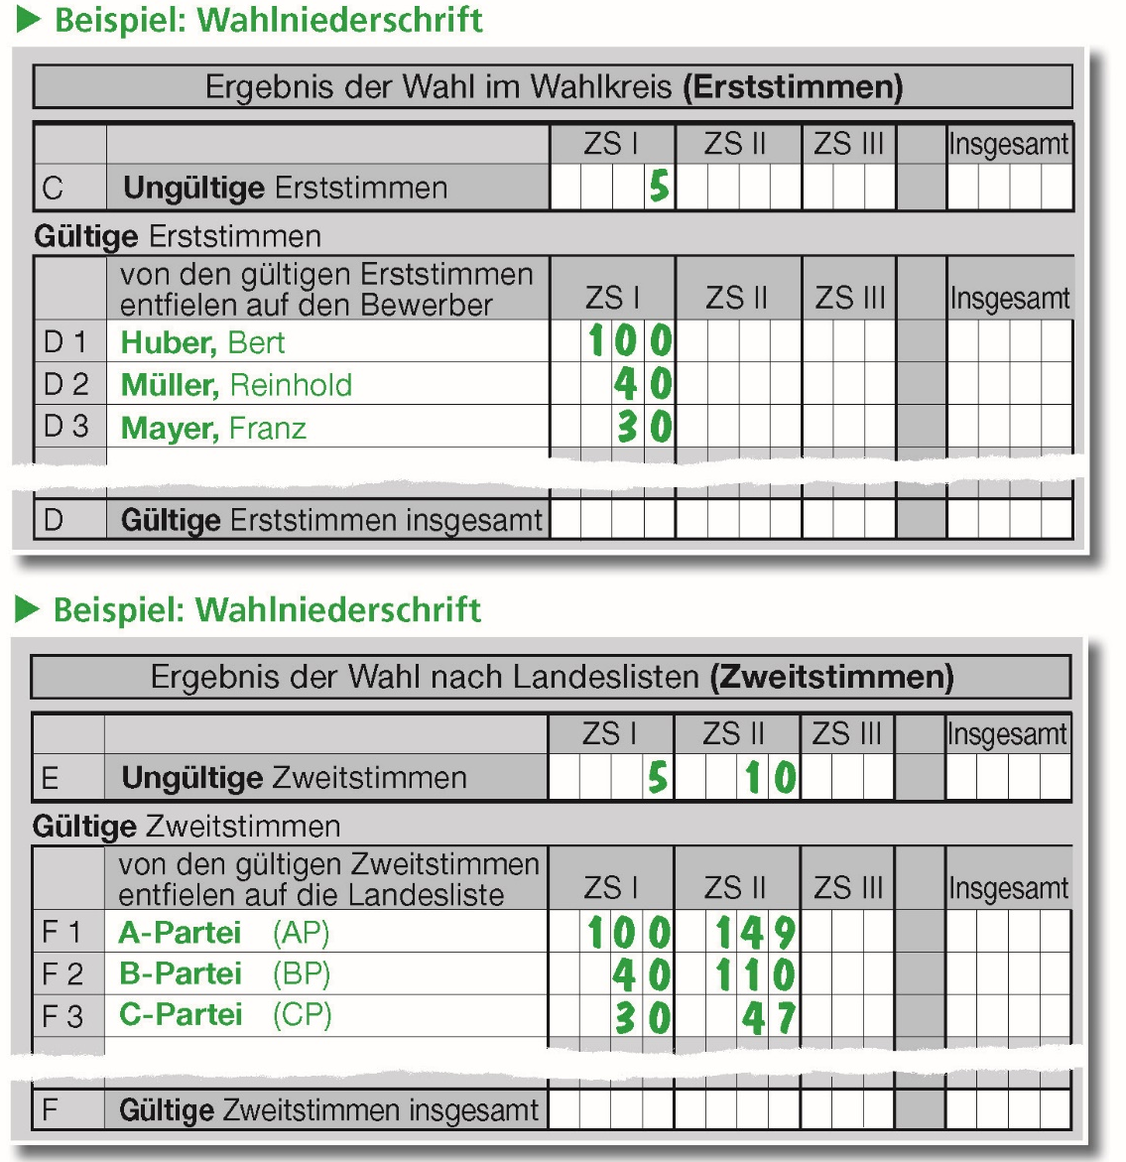
33. Eintragen Stimmen Stapel b - Zweitstimmen
Eintragen der Zwischensumme II in die Briefwahlniederschrift:
Eintrag der ermittelten Stimmenzahlen in Abschnitt 4 der Briefwahlniederschrift als Zwischensumme II „Spalte ZS II”
Gültige Zweitstimmen: F1 , F2 , ..., usw.
Ungültige Zweitstimmen: E

Slide 33
34. Ordnen und Zählen Stapel b - Erststimmen
Der Briefwahlvorsteher ordnet Stapel b getrennt nach den für die einzelnen Bewerber abgegebenen Erststimmen neu.
Stimmzettel, auf denen nur eine Zweitstimme und keine Erststimme abgegeben worden ist, bilden einen Stapel.
Der Briefwahlvorsteher liest bei jedem Stimmzettel laut vor, für welchen Bewerber die Erststimme abgegeben worden ist.
Wurde nur die Zweitstimme abgegeben, ist die nicht abgegebene Erststimme ungültig.
Je zwei Beisitzer zählen dann die vom Briefwahlvorsteher gebildeten Stapel durch und ermitteln so die Zahl der gültigen und ungültigen Erststimmen.
Wie bei der Zählung der Zweitstimmen gilt auch bei den Erststimmen:
Stimmen die Zählungen der einzelnen Stapel nicht überein, ist der Zählvorgang erneut bis zur Übereinstimmung zu wiederholen.
Auf den Stimmzetteln dürfen weder Bemerkungen noch Hinweise für die Auswertung angebracht werden!

Slide 34
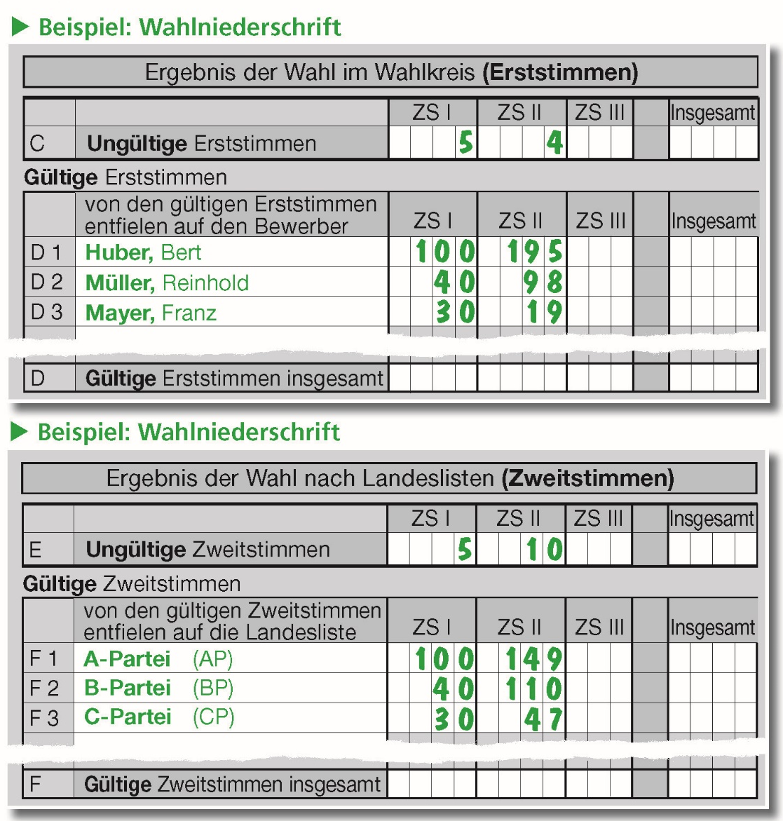
35. Eintragen Stimmen Stapel b - Erststimmen
Die gültigen Erststimmen werden vom Schriftführer als Zwischensumme II (ZS II) unter Abschnitt 4 in die Briefwahlniederschrift eingetragen,
die ungültigen Erststimmen bei Kennbuchstabe C.
Es ist darauf zu achten, dass die Stimmenzahlen in Abschnitt 4 der Briefwahlniederschrift nur unter dem Ergebnis der Erststimmen erscheinen dürfen.

Slide 35
35. Prüfen der Stimmzettelumschläge
Bei Stimmzettelumschlägen und Stimmzetteln, die Anlass zu Bedenken geben, entscheidet der gesamte Briefwahlvorstand.
Enthält ein Stimmzettelumschlag mehrere Stimmzettel (Stapel d), dann:
gelten sie als eine gültige Stimme, wenn sie gleich lauten oder nur einer der Stimmzettel gekennzeichnet ist,
ansonsten gelten sie als Stimmzettel mit zwei ungültigen Stimmen (Erst- und Zweitstimme ungültig).
Diese Stimmzettel müssen fest miteinander verbunden werden (mit Heftklammer oder Klebeband) und verbleiben beim Stapel c.

Slide 36
37. Stimmzettel mit Anlass zu Bedenken
Bei den Stimmzetteln, die Anlass zu Bedenken geben, entscheidet der gesamte Briefwahlvorstand.
Ein Stimmzettel ist insgesamt, also mit Erst- und Zweitstimme, ungültig, wenn:
er nicht amtlich hergestellt ist,
er für einen Wahlkreis aus einem anderen Bundesland gültig ist,

Slide 37
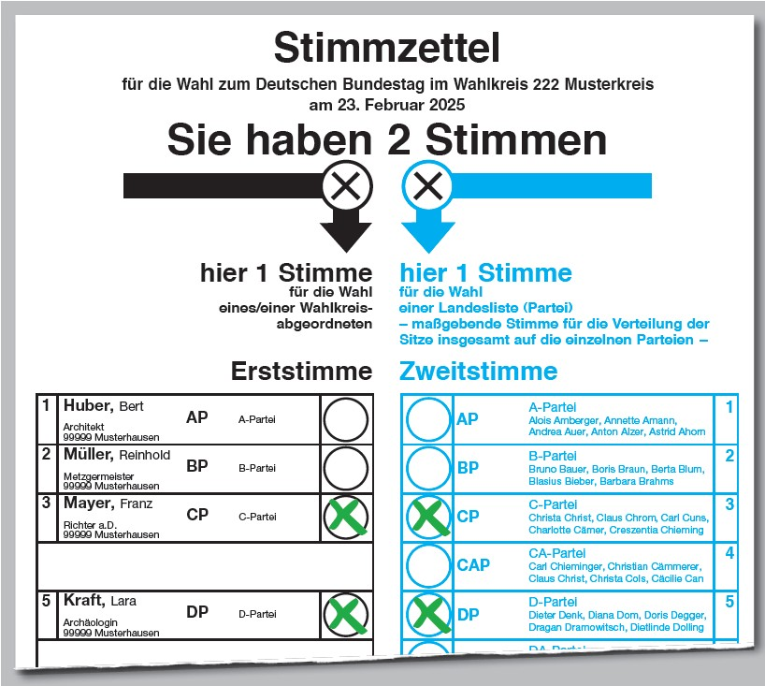
37. Stimmzettelbeispiel 1
er den Willen des Wählers, sowohl bei der Erst-, als auch bei der Zweitstimme, nicht zweifelsfrei erkennen lässt,

Slide 38
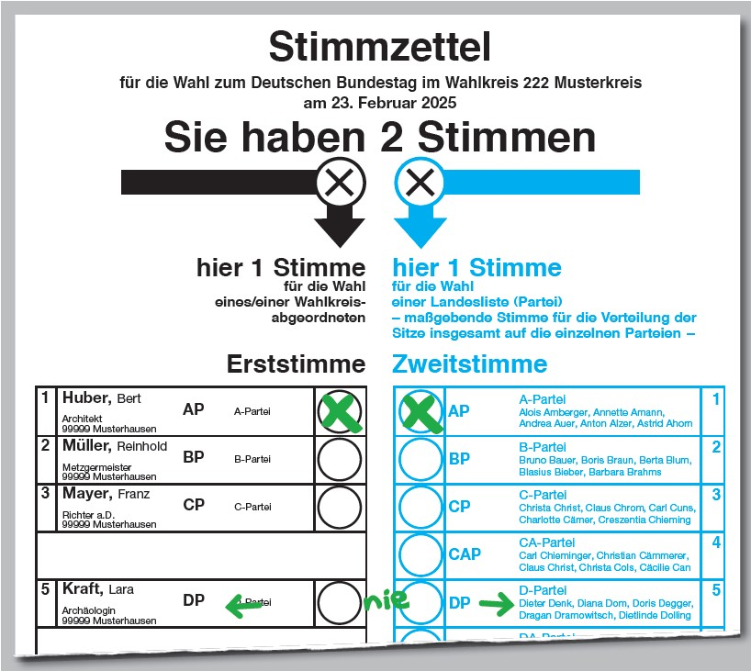
37. Stimmzettelbeispiel 2
er einen Zusatz enthält, der sich auf beide Stimmen bezieht,

Slide 39
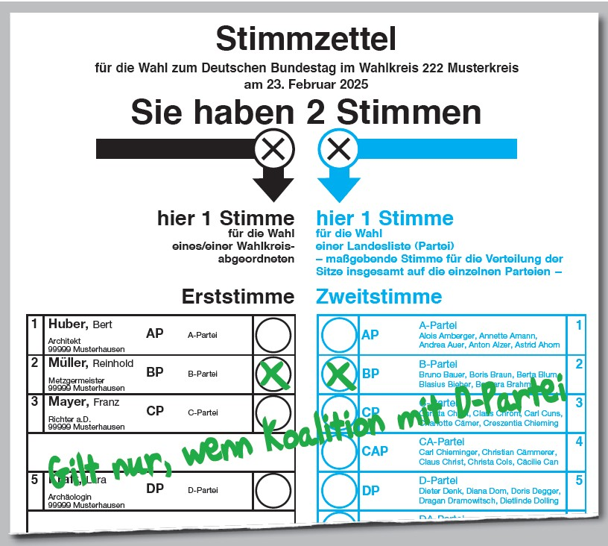
37. Stimmzettelbeispiel 3
er einen Vorbehalt enthält, der sich auf beide Stimmen bezieht,

Slide 40
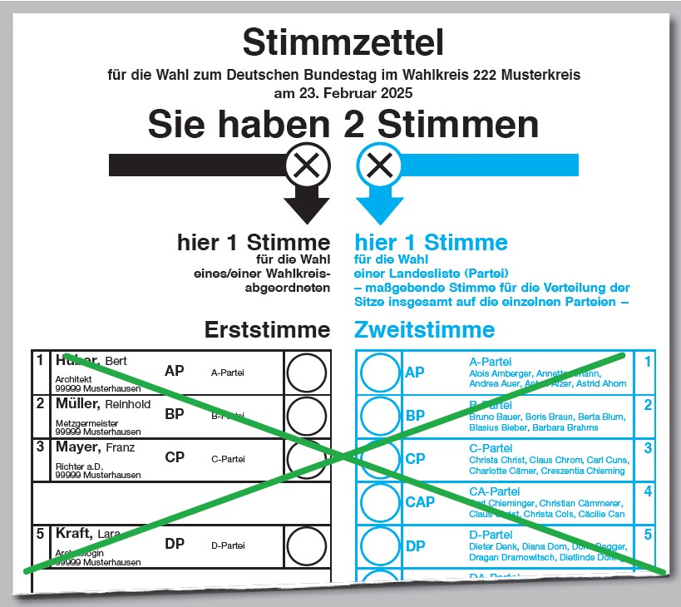
37. Stimmzettelbeispiel 4
er auf der Rückseite beschrieben oder sonst irgendwie gekennzeichnet ist
oder er völlig durchgestrichen ist.

Slide 41
37. Stimmzettel mit Anlass zu Bedenken
Ein Stimmzettel ist dann teilweise gültig und teilweise ungültig, wenn:
er für einen anderen Wahlkreis innerhalb eines Bundeslandes gilt, denn dann ist die Erststimme ungültig und die Zweitstimme ist gültig.

Slide 42
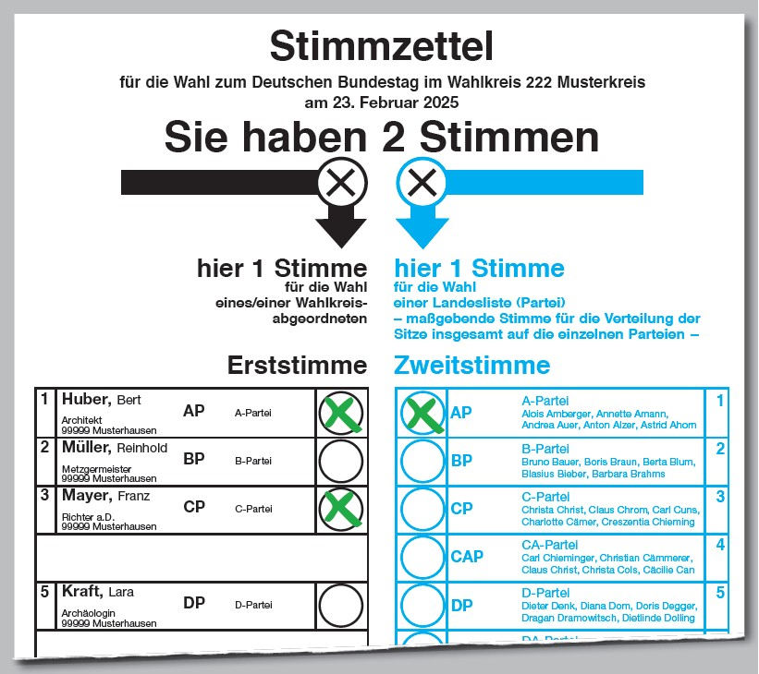
37. Stimmzettelbeispiel 5
sich der Wille des Wählers nur bei einer der beiden abgegebenen Stimmen nicht zweifelsfrei erkennen lässt, dann ist diese Stimme ungültig und die andere ist gültig.

Slide 43
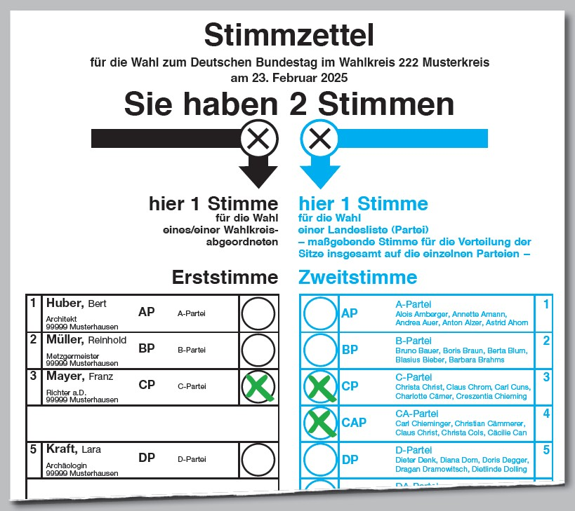
37. Stimmzettelbeispiel 6
sich der Wille des Wählers nur bei einer der beiden abgegebenen Stimmen nicht zweifelsfrei erkennen lässt, dann ist diese Stimme ungültig und die andere ist gültig.

Slide 44
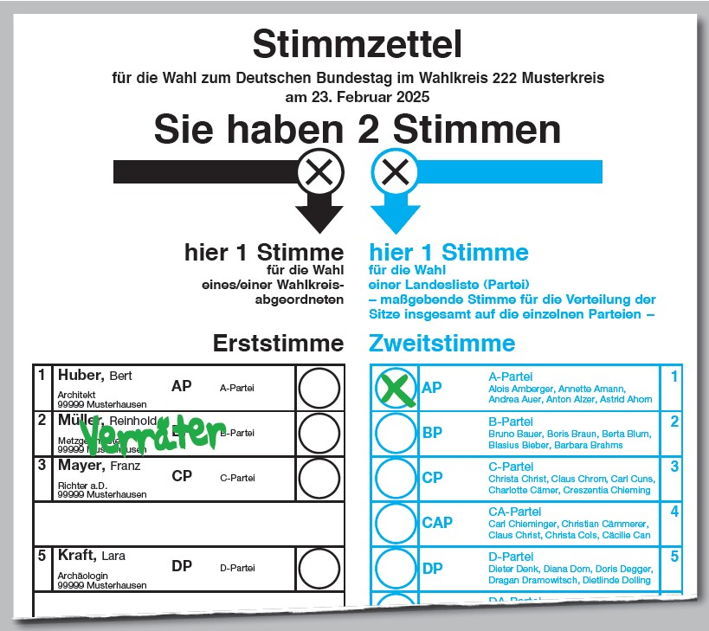
37. Stimmzettelbeispiel 7
er einen Zusatz enthält, der sich eindeutig nur auf eine Stimme bezieht, dann ist diese Stimme ungültig und die andere ist gültig,

Slide 45
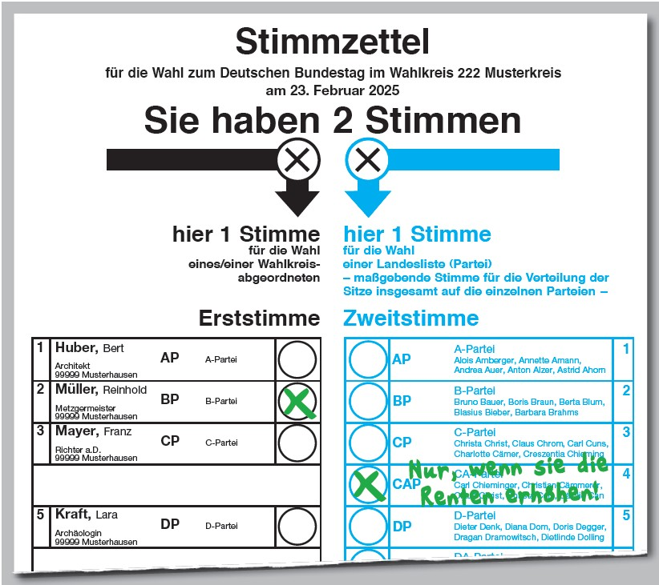
37. Stimmzettelbeispiel 8
er einen Vorbehalt enthält, der sich eindeutig nur auf eine Stimme bezieht, dann ist diese Stimme ungültig und die andere ist gültig,

Slide 46
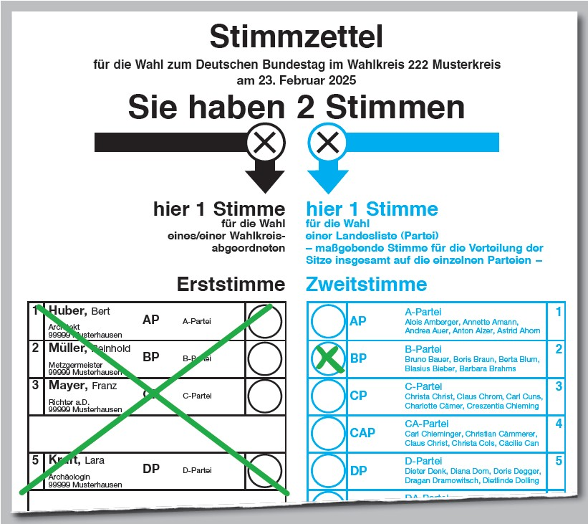
37. Stimmzettelbeispiel 9
nur die Erststimmen völlig durchgestrichen sind und die nicht durchgestrichenen Zweitstimmen eine Kennzeichnung enthalten, die den Wählerwillen zweifelsfrei erkennen lassen (Gleiches gilt auch im umgekehrten Fall).

Slide 47
37. Stimmzettel mit Anlass zu Bedenken
Weitere Verfahrensweise:
Über jeden Stimmzettel bzw. jede Stimmabgabe muss der Briefwahlvorstand einzeln Beschluss fassen.
Der Briefwahlvorstand entscheidet mit Mehrheitsbeschluss über die Gültigkeit oder Ungültigkeit jedes einzelnen Stimmzettels bzw. der einzelnen Stimmen.
Bei Stimmengleichheit entscheidet die Stimme des Briefwahlvorstehers.
Der Briefwahlvorsteher gibt die Entscheidungen mündlich bekannt und sagt bei gültigen Stimmen an, für welchen Bewerber oder für welche Landesliste die Stimme abgegeben worden ist.
Er vermerkt auf der Rückseite jedes Stimmzettels, wie entschieden wurde.
Die Stimmzettel, über die der Briefwahlvorstand beschlossen hat, sind mit fortlaufenden Nummern zu versehen.
Der Grund für die Gültigkeit oder Ungültigkeit bzw. das Abstimmungsergebnis sollte zur besseren Nachvollziehbarkeit der Entscheidung vermerkt werden.
Sonstige Bemerkungen und Hinweise für die Auswertung dürfen nicht angebracht werden, lediglich Beschlussaufkleber auf der Rückseite der Stimmzettel sind gestattet.

Slide 48
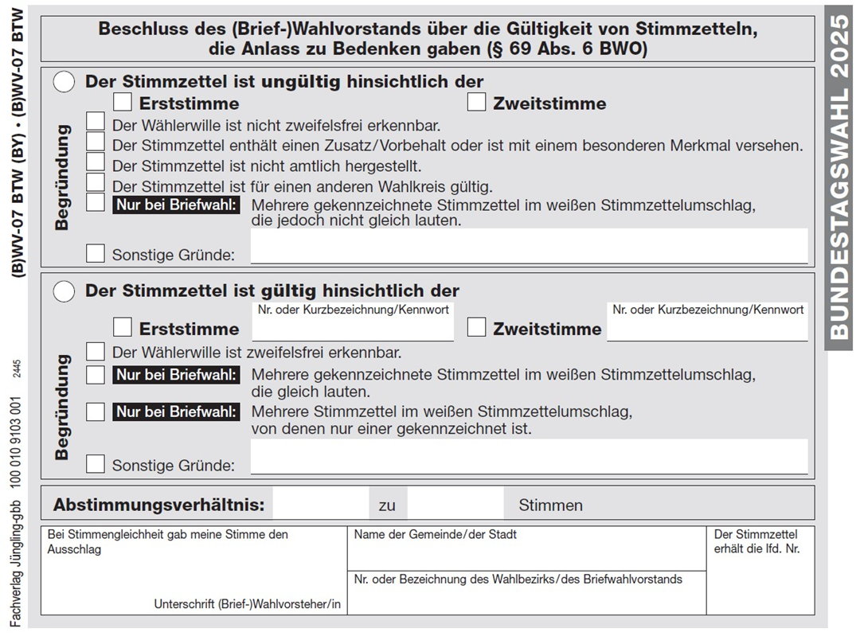
37. Stimmzettel mit Anlass zu Bedenken
Sonstige Bemerkungen und Hinweise für die Auswertung dürfen nicht angebracht werden, lediglich Beschlussaufkleber auf der Rückseite der Stimmzettel sind gestattet.

Slide 49
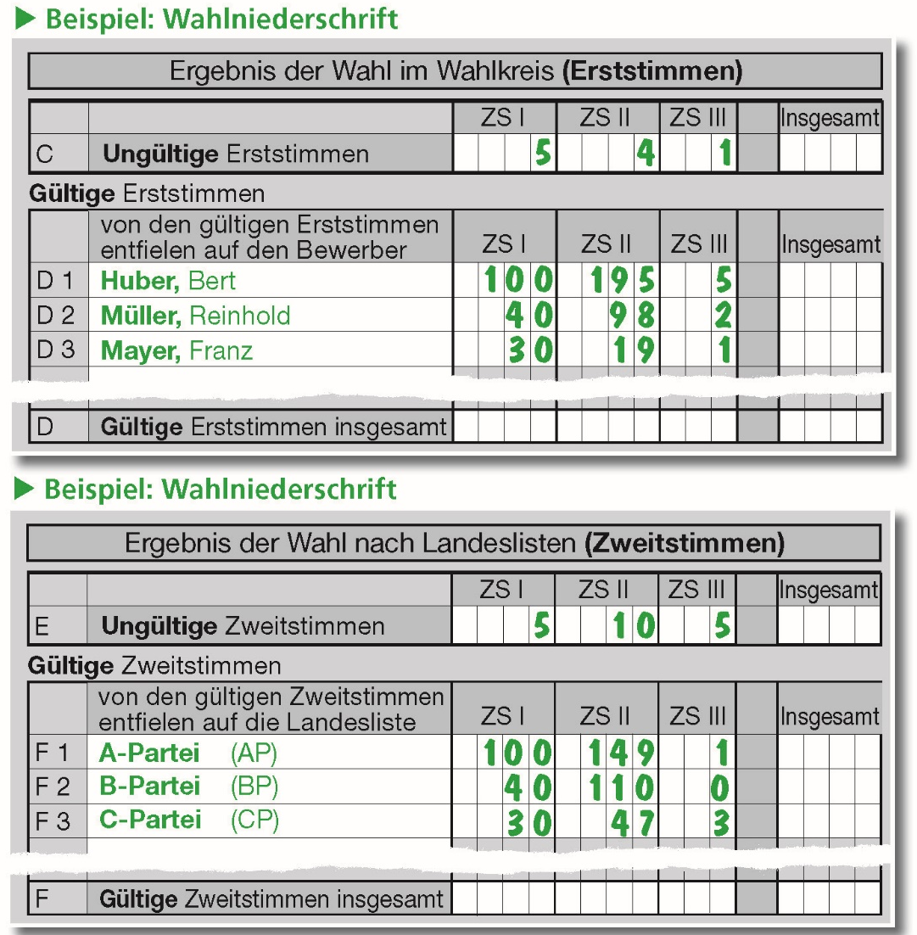
38. Eintragung der Stimmen mit Bedenken
Die gültigen und ungültigen Stimmen der beschlussmäßig behandelten Stimmzettel und Stimmzettelumschläge (Stapel d und e) werden vom Schriftführer als Zwischensumme III (ZS III) in Nr. 4 der Briefwahlniederschrift bei dem jeweiligen Kennbuchstaben eintragen.
Es ist dabei besonders darauf zu achten, ob auf dem Stimmzettel beide Stimmen (Erst- und Zweitstimme) gültig bzw. ungültig sind oder nur die Erst- oder nur die Zweitstimme gültig bzw. ungültig ist.

Slide 50
39. Summenbildung
Abschließend werden vom Schriftführer die Zwischensummen ZS I, ZS II und ZS III in jeder Zeile gebildet und somit errechnet:
die jeweils ungültigen Erst- und Zweitstimmen,
die gültigen Erststimmen, jeweils für die einzelnen Bewerber und insgesamt,
die gültigen Zweitstimmen, jeweils für die einzelnen Landeslisten und insgesamt.
Der Briefwahlvorsteher bestimmt zwei Beisitzer, die diese Zusammenzählung überprüfen.

Slide 51
39. Summenbildung
Beantragt ein Mitglied des Briefwahlvorstands vor der Unterzeichnung der Briefwahlniederschrift eine erneute Zählung der Stimmen, ist diese nach vorstehenden Ausführungen zu wiederholen.
Hinzu kommt ein Vermerk in der Briefwahlniederschrift.
Die vom Briefwahlvorsteher bestimmten Beisitzer sammeln je für sich und behalten unter ihrer Aufsicht:
die Stimmzettel, auf denen die Erst- und die Zweitstimme oder nur die Erststimme abgegeben worden waren, getrennt nach den Bewerbern, denen die Erststimmen zugefallen waren (ohne die Stimmzettel, die Anlass zu Bedenken gegeben hatten),
die Stimmzettel, auf denen nur die Zweitstimme abgegeben worden war, getrennt nach den Wahlvorschlägen (ohne die Stimmzettel, die Anlass zu Bedenken gegeben hatten),
die ungekennzeichneten Stimmzettel und leer abgegebene Stimmzettelumschläge,

Slide 52
39. Summenbildung
die Stimmzettelumschläge, die Anlass zu Bedenken gegeben hatten sowie die Stimmzettelumschläge, die mehrere Stimmzettel enthalten hatten (= ursprüngliche Stapel d und e), als Anlagen unter fortlaufenden Nummern der Briefwahlniederschrift beizufügen.

Slide 53
40. Bekanntgabe der Wahlergebnisse
Nach der Feststellung des Briefwahlergebnisses durch den Briefwahlvorstand gibt der Briefwahlvorsteher dieses Ergebnis mündlich bekannt.
Die Bekanntgabe muss in jedem Fall erfolgen, selbst wenn sich außer dem Briefwahlvorstand keine anderen Personen im Wahlraum befinden.
Zu beachten ist, dass das Ergebnis vor Unterzeichnung der Briefwahlniederschrift durch den Briefwahlvorstand nur der Gemeinde oder dem Kreiswahlleiter mitgeteilt werden darf und keinen anderen Stellen (Presse usw.).
Sollten jedoch Pressevertreter bei der Ergebnisbekanntgabe durch den Briefwahlvorsteher anwesend sein, so ist das wahlrechtlich nicht schädlich.

Slide 54
41. Schnellmeldung und Abschluss
Durchgabe der Schnellmeldung an die Gemeinde:
Ist das Briefwahlergebnis im Briefwahlbezirk festgestellt, überträgt der Schriftführer sofort die Zahlen aus der Briefwahlniederschrift (Abschnitt 4, Kennbuchstaben B bis F 1, F 2, F 3, F 4, usw.) in die Schnellmeldung.
Der Briefwahlvorsteher meldet damit das Ergebnis auf dem vereinbarten Weg (E-Mail, Telefon, Fax) an die Gemeinde.
Es ist unbedingt darauf zu achten, dass bei der Durchgabe die Reihenfolge der Angaben in dem Vordruck der Schnellmeldung eingehalten wird!
Abschließen der Briefwahlniederschrift:
Die Briefwahlniederschrift ist mit der Unterschrift von allen Briefwahlvorstandsmitgliedern abzuschließen.
Mit ihrer Unterschrift genehmigen die Mitglieder des Briefwahlvorstands die Briefwahlniederschrift.
Verweigert ein Mitglied des Briefwahlvorstands die Unterschrift, so ist der Grund hierfür in der Briefwahlniederschrift zu vermerken.

Slide 55
41. Schnellmeldung und Abschluss
Der Briefwahlniederschrift sind als Anlagen beizufügen:
die Stimmzettel und Stimmzettelumschläge, über deren Gültigkeit der Briefwahlvorstand besonders beschlossen hat,
die Wahlbriefe, die der Briefwahlvorstand zurückgewiesen hat,
die Wahlscheine, über die der Briefwahlvorstand besonders beschlossen hat, ohne dass die Wahlbriefe zurückgewiesen wurden,
etwaige Niederschriften über besondere Vorkommnisse.
Die Briefwahlniederschrift mit den o.g. Anlagen ist mit dem Versandvordruck zu bündeln bzw. in die entsprechende Versandtasche zu legen.
Der genaue Inhalt ist zu vermerken und vom Briefwahlvorsteher durch Unterschrift zu bestätigen.

Slide 56
42. Ablieferung der Wahlunterlagen
Hat der Briefwahlvorstand seine Aufgaben erledigt, verpackt und übergibt der Briefwahlvorsteher die Wahlunterlagen entsprechend der Briefwahlniederschrift.
Es werden alle Stimmzettel und Wahlscheine, die nicht der Briefwahlniederschrift als Anlagen beizufügen sind, wie folgt geordnet, gebündelt und in Papier verpackt:
Ein Paket mit den Stimmzetteln, die nach den für die Wahlkreisbewerber abgegebenen Stimmen geordnet und gebündelt sind,
ein Paket mit den Stimmzetteln, auf denen nur die Zweitstimme abgegeben worden ist,
ein Paket mit den ungekennzeichneten Stimmzetteln,
ein Paket mit den eingenommenen Wahlscheinen sowie
ein Paket mit den leer abgegebenen Stimmzettelumschlägen.

Slide 57
42. Ablieferung der Wahlunterlagen
Alle Pakete werden versiegelt und mit dem Namen der Gemeinde, der Nummer des Briefwahlbezirks und der Inhaltsangabe versehen.
Vor der Entgegennahme der Briefwahlniederschrift durch die Gemeinde darf sich der Briefwahlvorstand nicht auflösen!
Die Übernahme ist von einem Beauftragten der Gemeinde in der Briefwahlniederschrift zu bestätigen.

Slide 58
Fragen und Antworten

Slide 59
Vielen Dank für Ihre Aufmerksamkeit!
Eine erfolgreiche Durchführung der Bundestagswahl 2025 wünschen Ihnen
Ihre Gemeindeverwaltung & das Team

